Slide 1
Урок русского языка
5 класс
Составитель: Лагастик Н.Е.,
учитель русского языка и литературы

Slide 2

Русский язык. 5 класс
Буква к букве – будет слово,
Слово к слову – речь готова,
И напевна, и стройна,
Музыкой звучит она,
Если грамотна она!

Slide 3


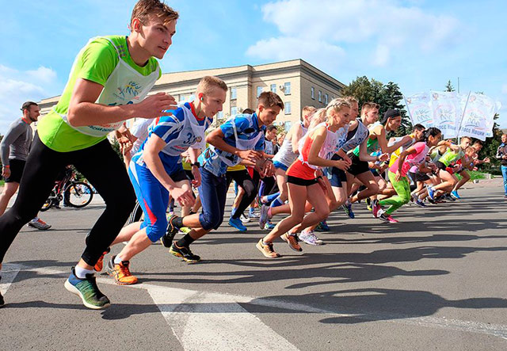
Русский язык. 5 класс

Slide 4

Русский язык. 5 класс
лоДка
чесТный
кроСС

Slide 5
Русский язык. 5 класс
Пра6вопис2ание согла7сных
в ко4рне сло3ва.
Ти6пы
орфо5грамм

Slide 6
Русский язык. 5 класс
Правописание согласных
в корне слова.
Типы орфограмм

Slide 7

Правописание согласных в корне слова.
Типы орфограмм
Задачи урока:
1. Повторить, что такое …
2.Повторить виды орфограмм согласных в ...
3.Вспомнить, как проверить правописание … в корне.

Slide 8

Правописание согласных в корне слова.
Типы орфограмм
Задачи урока:
1. Повторить, что такое орфограмма.
2.Повторить виды орфограмм согласных в корне слова.
3.Вспомнить, как проверить правописание согласных в корне слова.

Slide 9

Правописание согласных в корне слова.
Типы орфограмм
Низкий, местный, рюкзак, теннис
Вид орфограммы | Слово
1. Проверяемая согласная в корне слова. | низкий
2. Непроизносимая согласная в корне слова. | местный
3. Непроверяемая согласная в корне слова. | рюкзак теннис

Slide 10
Правописание согласных в корне слова.
Типы орфограмм
«Орфографический светофор»
Проверяемая
согласная в корне слова
Непроизносимая согласная в корне слова
Непроверяемая согласная в корне слова
САПОЖКИ
БАГАЖ
ПРОБКА
СОЛНЦЕ
ОКРЕСТНОСТЬ
ПОЗДНИЙ
АЛЛЕЯ
ТЕННИС
КРОСС

Slide 11

Правописание согласных в корне слова.
Типы орфограмм
Продолжите фразы:
1.Сегодня на уроке я узнал (-а) …
2.Непроизносимые согласные в корне можно проверить …
3.Сложнее всего мне на уроке было …

Slide 12

Правописание согласных в корне слова.
Типы орфограмм
Домашнее задание:
упражнение 417 (подготовиться к словарному диктанту);
повторить правила на стр. 195,197,198.

Slide 13

Спасибо за отличную работу!!!

